Slide 1
LANDFREIGHTiS ®
LA BOURSE DIGITALE DE FRET POUR LE TRANSIT SOUS-REGIONAL
FORUM TRIPARTITE CAMEROUN – RCA – TCHAD
Du 09 au 11 janvier 2023
Hotel La Marée, Kribi, Cameroun

Slide 2
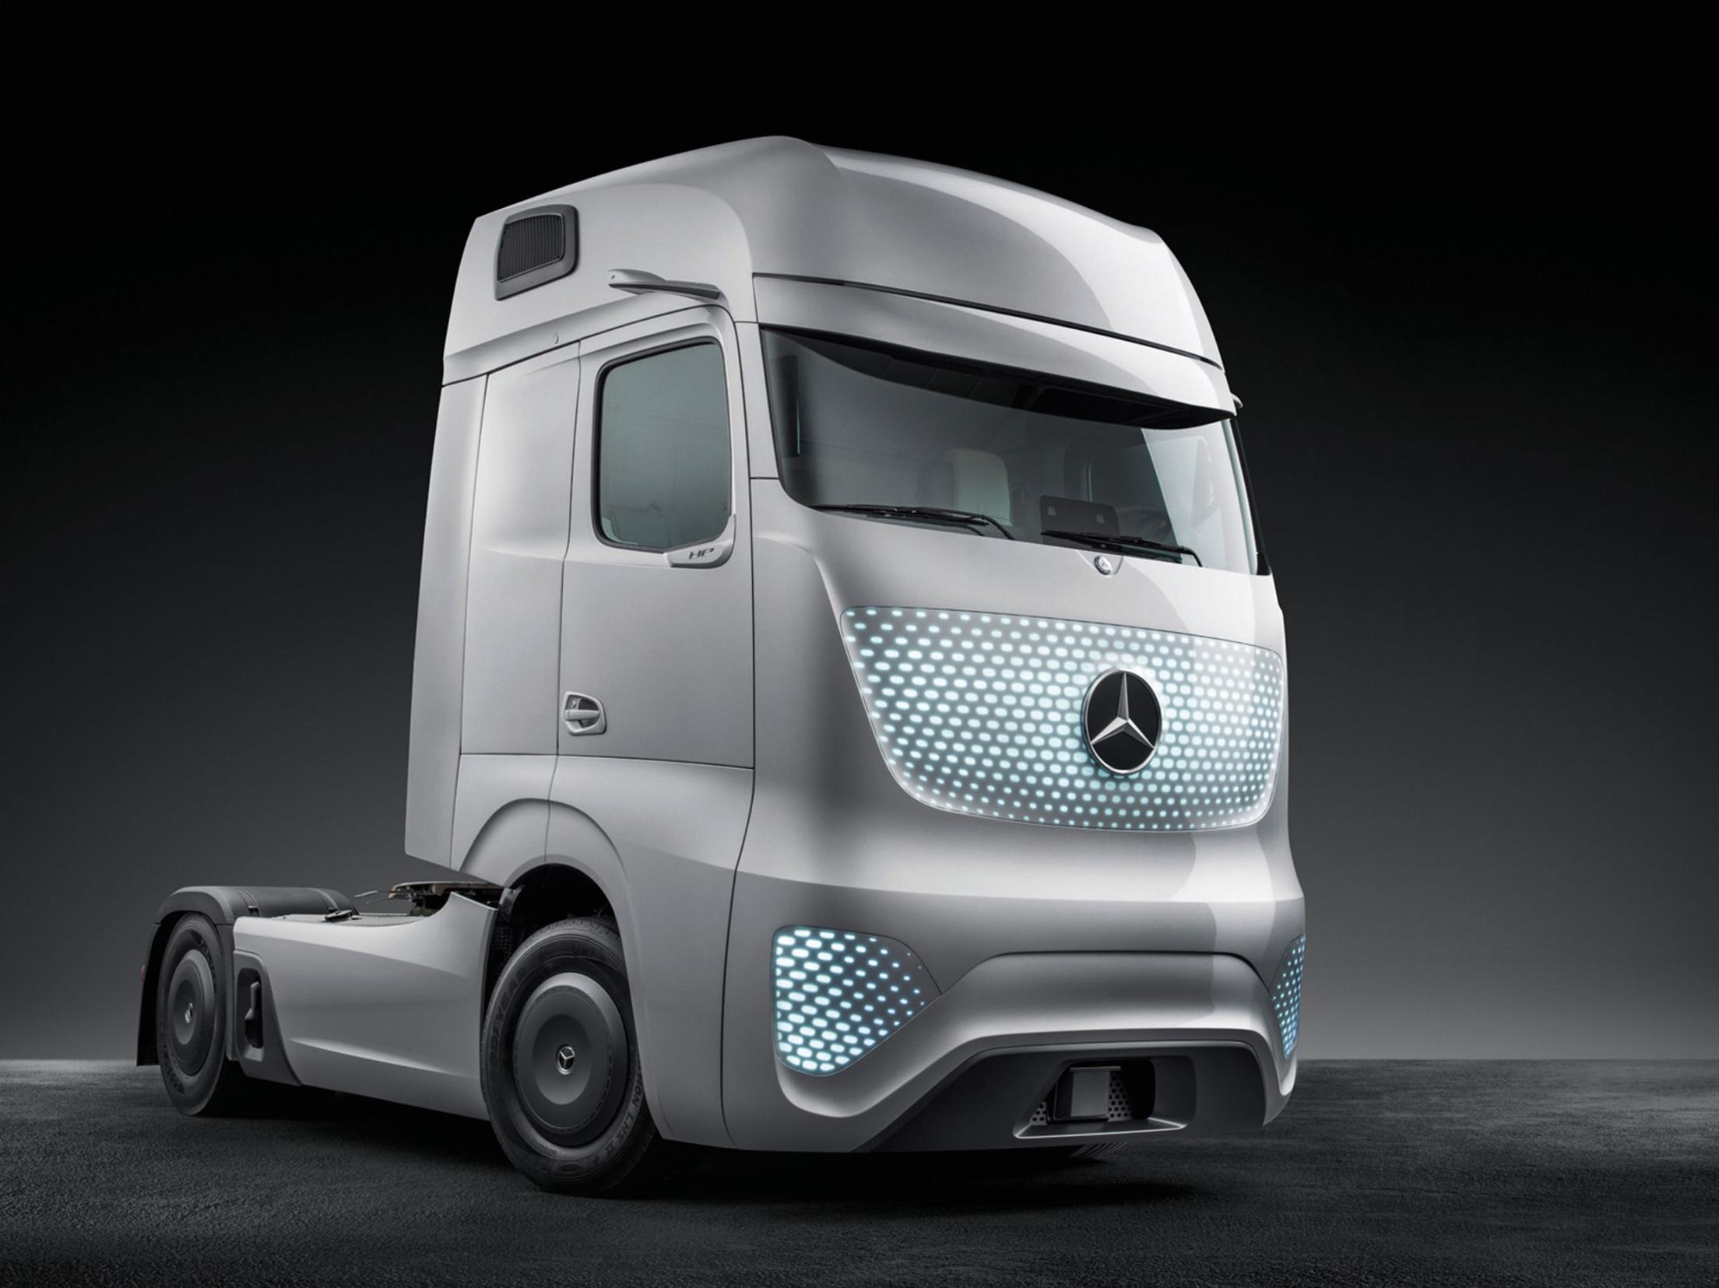
Agenda
Historique de la modernisation de la gestion du fret sur les corridors par le BGFT
Les récentes innovations
Les perspectives

Slide 3
Historique de la gestion du fret terrestre sur les corridors

Slide 4
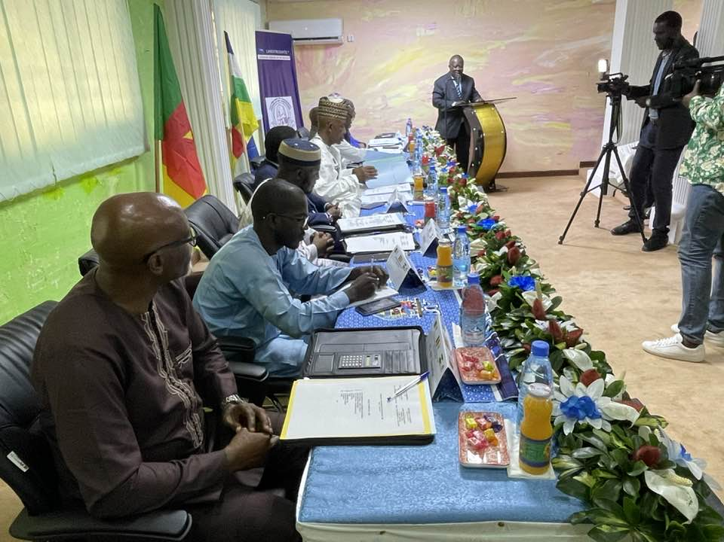
Historique de la gestion du fret terrestre
Présentation du BGFT
Le Bureau de Gestion du Fret Terrestre (BGFT) est une structure dont l’organisation et le fonctionnement sont régis par la Décision ministérielle N°0483/MINT/DTT du 23 avril 1997.
C’est le Partenaire de l’Etat pour la mise en œuvre des dispositions des conventions bilatérales d’une part et d’autre part pour la régulation du marché du fret en zone CEMAC, le structuration du transport et la facilitation du transit

Slide 5
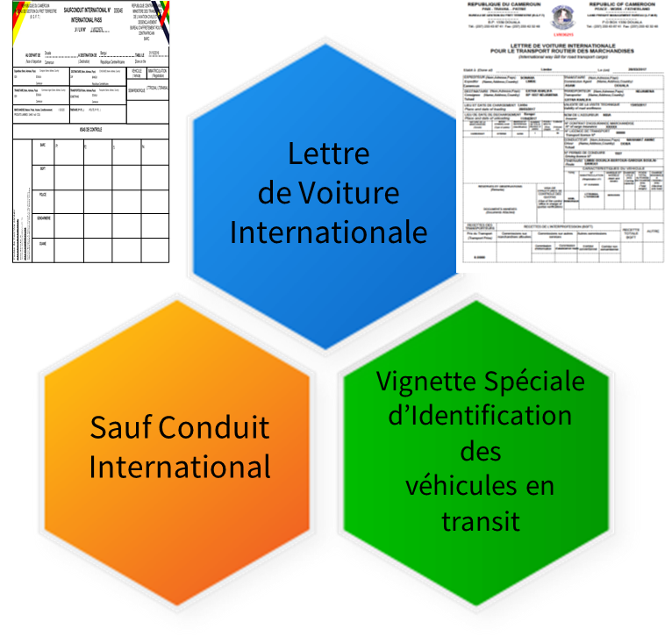
Historique de la gestion du fret terrestre
La Lettre de Voiture
Elle identifie le donneur d’ordre, le propriétaire de la marchandise, le destinataire, le transporteur, la marchandise elle-même avec son conditionnement et son poids, le transporteur, le véhicule, le chauffeur, l’assureur, le point de chargement et la destination. Elle accompagne la cargaison jusqu’à destination.
Le Sauf Conduit International
Il indique l’itinéraire que doit emprunter la cargaison ainsi que les check-points. De même, il identifie Les administrations chargées du contrôle et offre des espaces où celles-ci apposent leurs visas et Déclinent leurs observations après contrôle. Il accompagne la cargaison jusqu’à destination.
La Vignette Spéciale d’Identification des véhicules en transit
Sorte de macaron, elle est collée sur le pare brise avant, côté droit, des véhicules qui effectuent un transport en transit. Elle permet comme son nom l’indique, d’identifier les véhicules de transit de ceux qui font le transport domestique. Doté d’un code barre et d’un lecteur de Code barres, elle constitue un autre levier de sécurisation et de contrôle des cargaisons.
Sue le plan opérationnel concernant le transit, le BGFT gére un certain nombre de procédures et documents de transport

Slide 6
Historique de la gestion du fret terrestre
Evolution
De la création à 2015
De 2016 à 2021 (SIGFRET)
Depuis 2022 (Landfreightis)
Gestion Manuelle des documents
Présentation d’un dossier physique de déclaration de fret
Informatisation des documents
Informatisation de la Lettre de Voiture et du sauf Conduit International
Vignettes Spéciales remplies manuellement
Bourse Digitale du Fret
Digitalisation de tous les documents (LVI, SC, Vignettes)
Maillage total des corridors Conventionnels
Edition manuel des lettres de Voitures (carnets physiques)
Vignettes Spéciales remplies manuellement
Consolidation manuelles des données statistique
Interfaçage avec la GUCE
Maillage partiel des corridors et Check-Points
Maillage partiel des corridors non conventionnels
Interfaçage avec le GUCE

Slide 7
Les récentes innovations

Slide 8
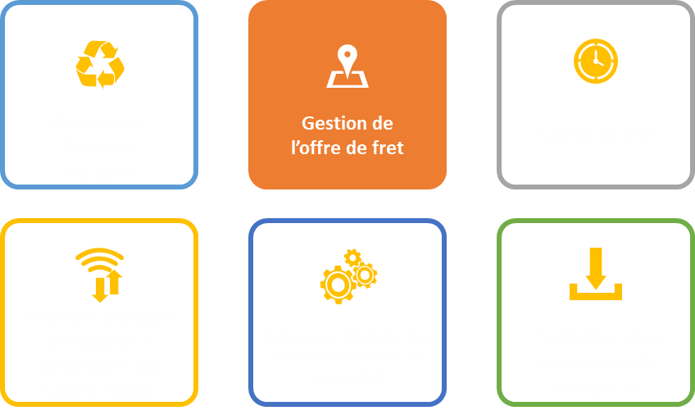
Les principales innovations
Vue d’ensemble de la bourse digitale du fret terrestre
La Bourse du fret en transit est une plateforme digitale permettant aux organismes de Gestion du Fret Terrestre de mettre en relation les bailleurs de fret en provenance à destination des pays de l’hinterland avec les transporteurs de la sous-région agréés, dans le strict respect de la réglementation en vigueur dont les conventions inter-Etat
La solution couvre la production des documents de transport tels que la lettre de Voiture, le sauf conduit international, Les vignettes etc.
La solution a fait sienne tous les acquis du précédents système mais mieux encore :
Interfaçage avec le GUCE pour la gestion de la déclaration de fret;
Edition électronique des documents de transports;
Introduction des codes QR pour faciliter la lutte contre la fraude documentaire et la sécurisation des recettes;
Possibilité pour les transporteurs organisés de gérer directement les éditions des lettres de Voiture
Génération automatique des Vignettes Spéciales pour le Transit;
Production en temps réel des statistiques

Slide 9
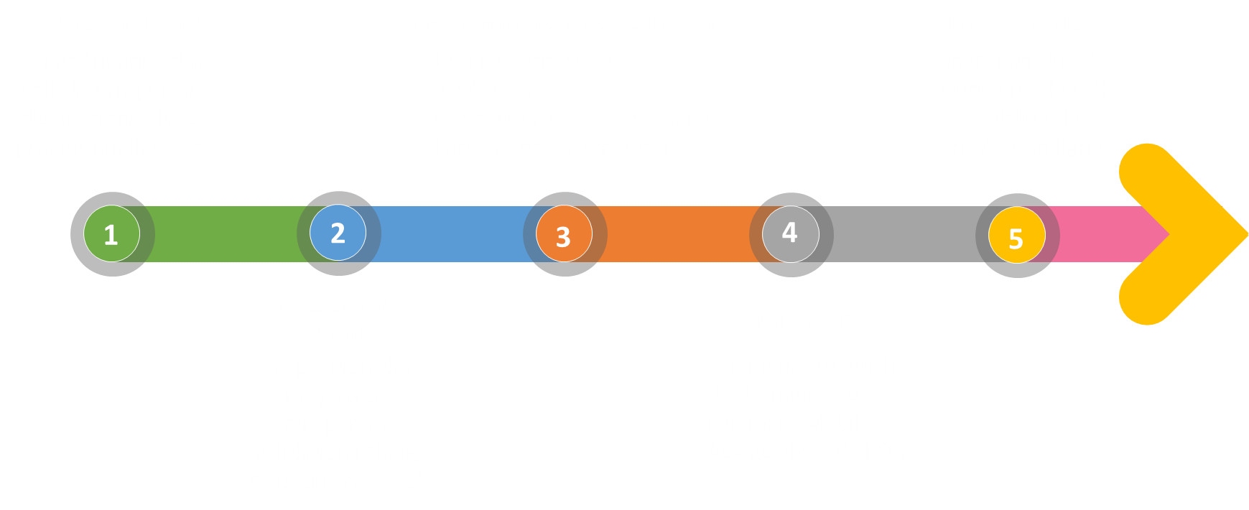
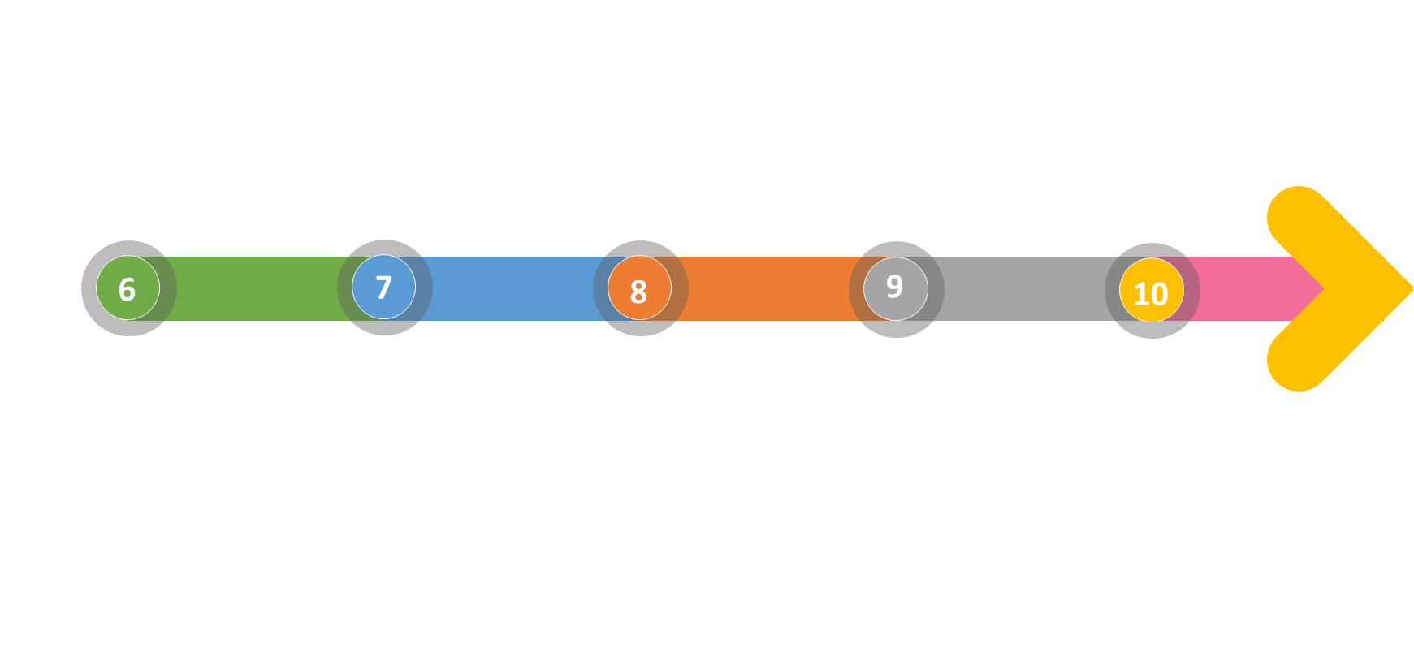
Les principales innovations
Le processus

Slide 10
Les principales innovations
Les étapes de traitement documentaire via la plateforme Landfreightis ®
Planification des voyages
Préalables
Offre de transport disponible
1. Prise charge du fret
Proposition des véhicules
Identifier les véhicules appropriés et proposer une liste
Fret déclaré via la plateforme du GUCE
Validation des véhicules
Sélection des véhicules et validation
Contrôler les informations (Rejet, complément d’information)
Finalisation répartition du fret et production de la liasse transport
Préalables
Planification véhicules OK
1. Répartition fret
2. Paiement des frais
Paiement
Pour chaque véhicule, determiner la quatité de fret affecté
3. Impression des Lettres de Voitures
Impression des Lv dont le recouvrement est géré
Emission de Lv
Edition recu
Facturation
Editon Facture
4. Confirmation de chargement
Confirmation par le chauffeur

Slide 11
Les principales innovations
Traversée des corridors
Chargement du véhicules
Emission Sauf Conduit
xxxx
Au premier Check-Point
Suivi du movement le long des corridors
Entrées sorties des check-points
Confirmation des arrivées
Permet de libérer les véhicules dans le système pour une réaffectation d’un nouveau fret

Slide 12
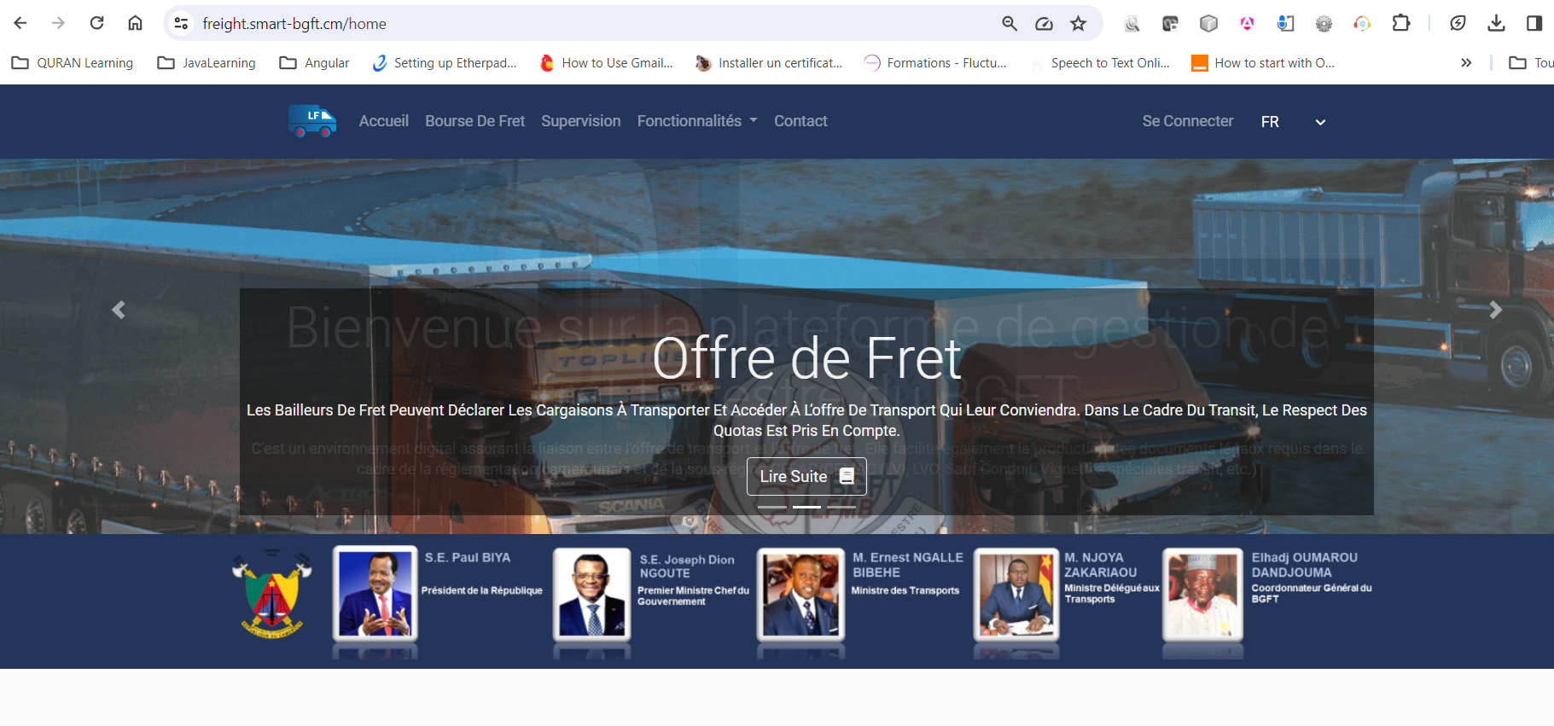
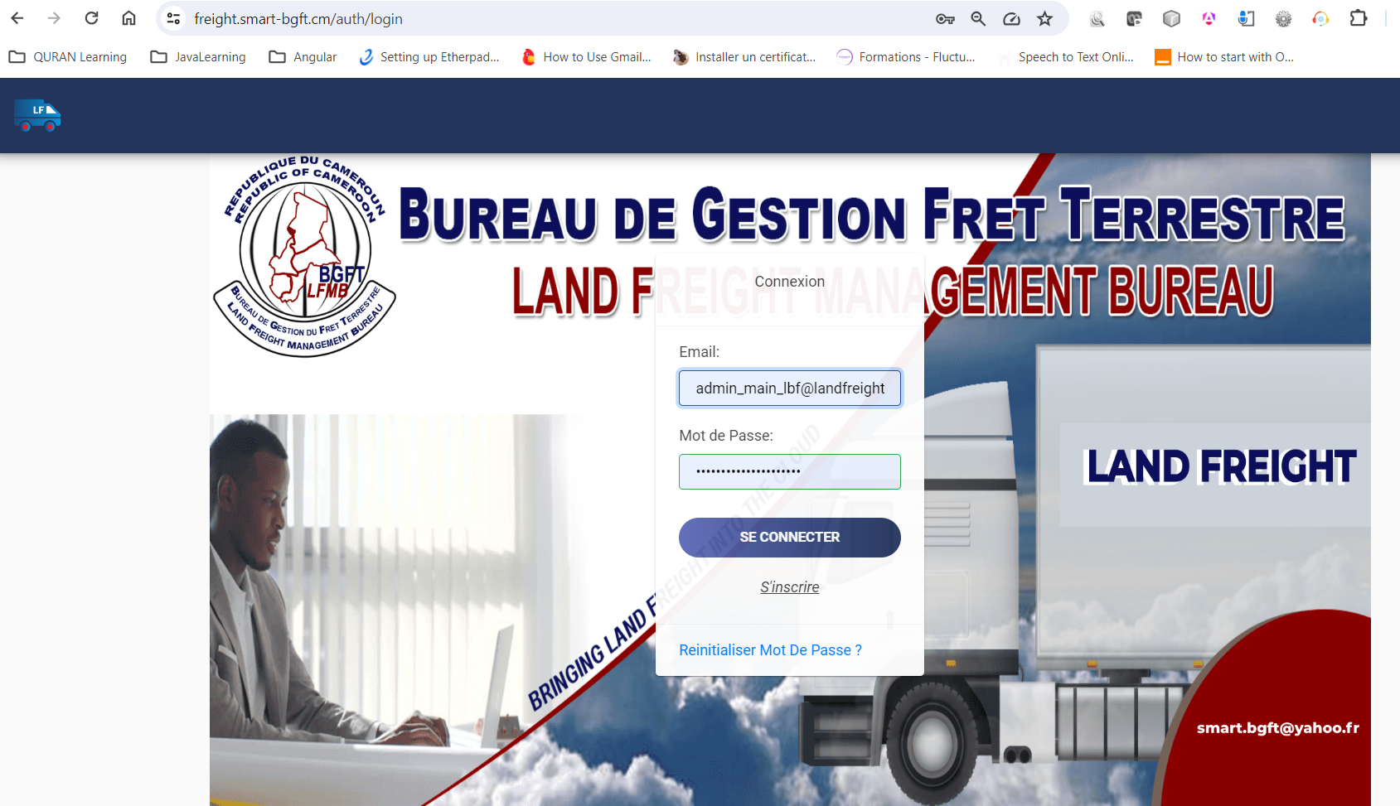
Les principales innovations
Plateforme accessible via l’URL https://freight.smart-bgft.cm
Page d’accueil
Page de connexion

Slide 13
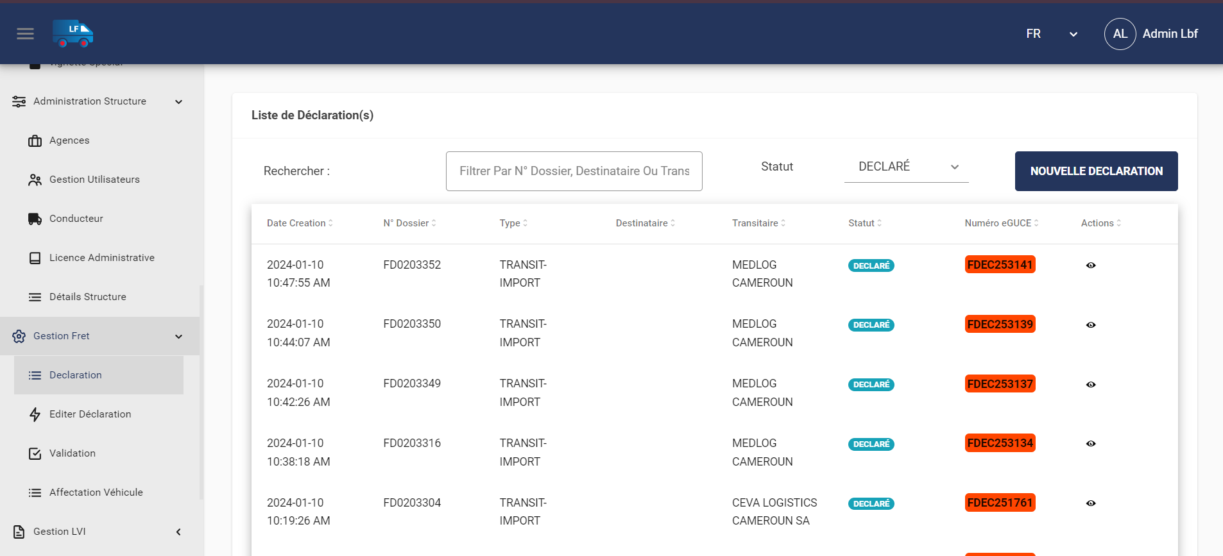
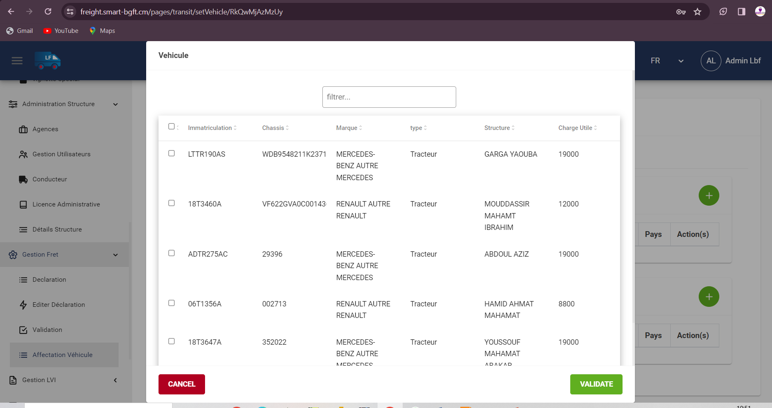
Les principales innovations
Plateforme accessible via l’URL https://freight.smart-bgft.cm
Traitement des déclaration de fret reçues du GUCE
Proposition de véhicules

Slide 14
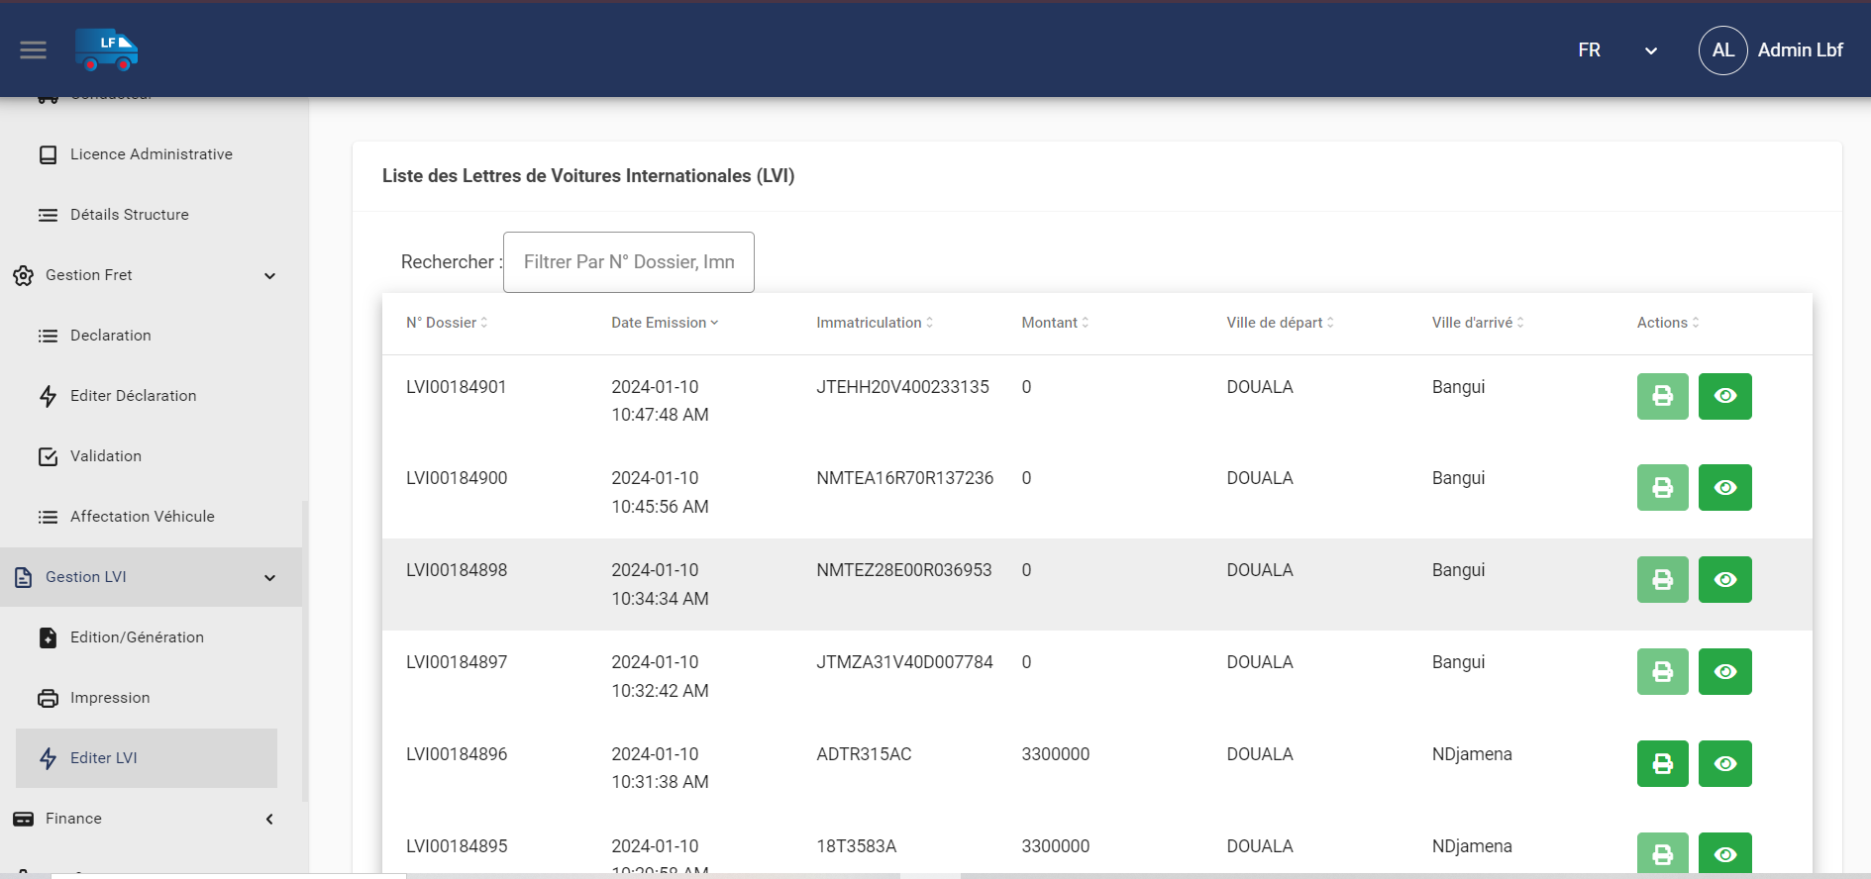
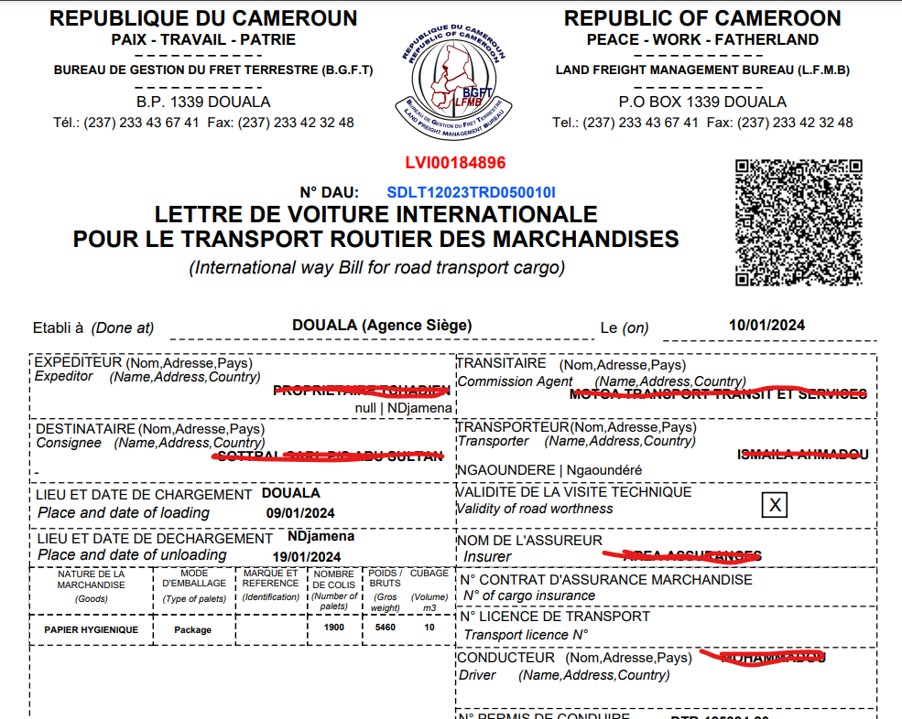
Les principales innovations
Plateforme accessible via l’URL https://freight.smart-bgft.cm
Edition, Impression de Lettre de Voiture Internationale
Sécurisation par code QR des Documents (Ex LVI)

Slide 15
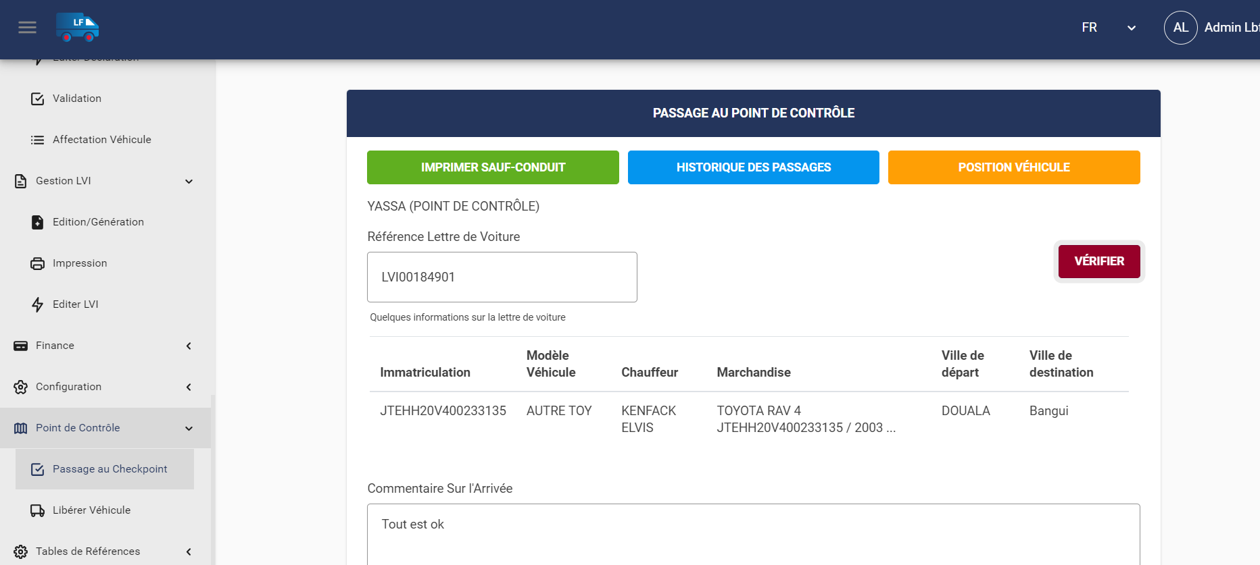
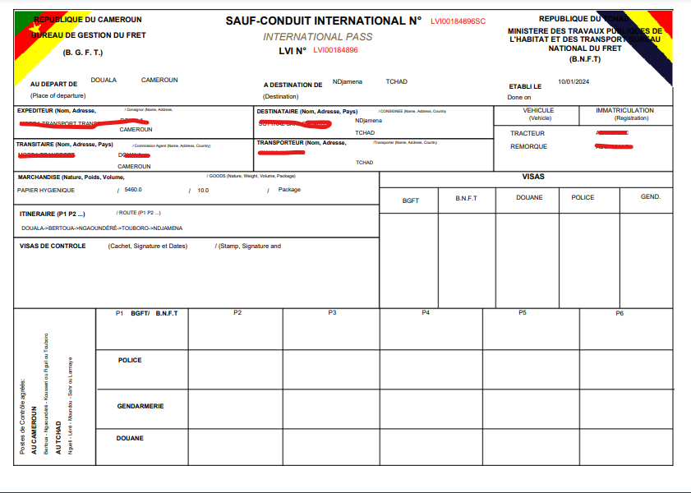
Les principales innovations
Plateforme accessible via l’URL https://freight.smart-bgft.cm
Passages aux Check Points
Sauf Conduits

Slide 16
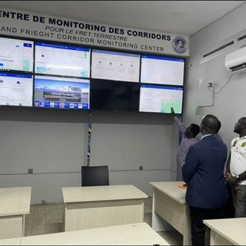
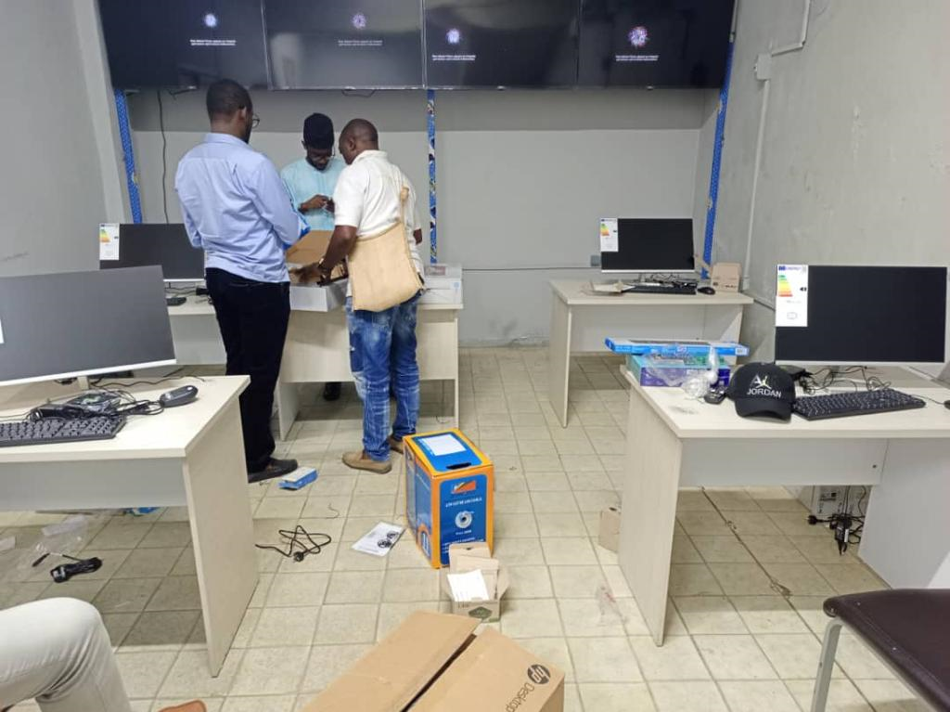
Les principales innovations
Le Centre de Monitoring
Suivi des cargaisons sur les corridors notamment les passages aux Checkpoints
En temps réel, il est possible de savoir quels sont les camions présents aux checkpoints et relancer les agents du BGFT en cas de séjour prolongé
Présen

Slide 17
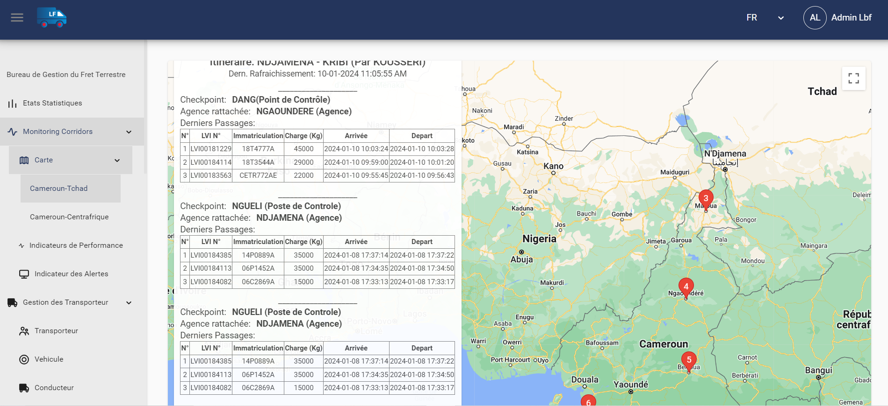
Les principales innovations
Exemple d’une situation sur Douala-Ndjamena aux environs de 11H

Slide 18
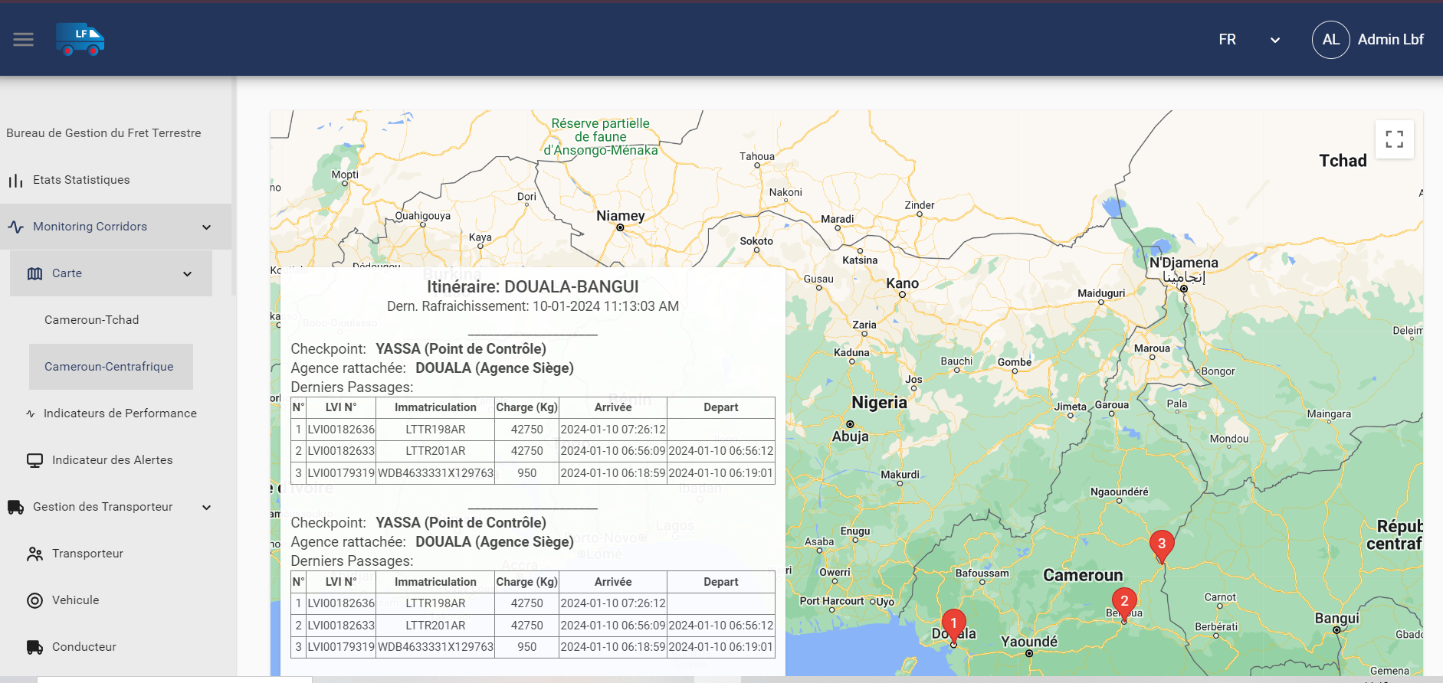
Les principales innovations
Vue similaire sur Douala Bangui à la meme heure

Slide 19
Perspectives

Slide 20
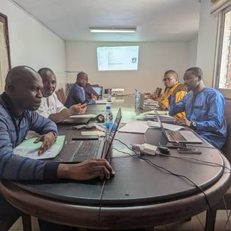
Perspectives
Renforcement du dispositif technique
Sécurisation des données et documents de transit
Opérationnalisation des échanges de données avec la Douane
Sécurisation des recettes
MTN Cameroun (OK, en attente de lancement officiel)
Monitoring des Corridors
Contrôle automatique des données fournies par les transporteurs et les bailleurs de fret
CAMPOST (Ok en attente de lancement Officiel)
Orange Cameroun (En cours)
Déploiement effectif d’un centre de Monitoring des Corridors (Phase Pilote en cours)
Inauguration du Centre envisagé dans les prochaines semaines
Intégration d’un dispositif de géolocalisation
Implémentation du module de génération de l’engagement au respect des tarifs consensuels

Slide 21
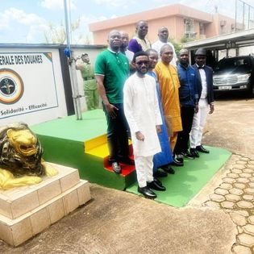
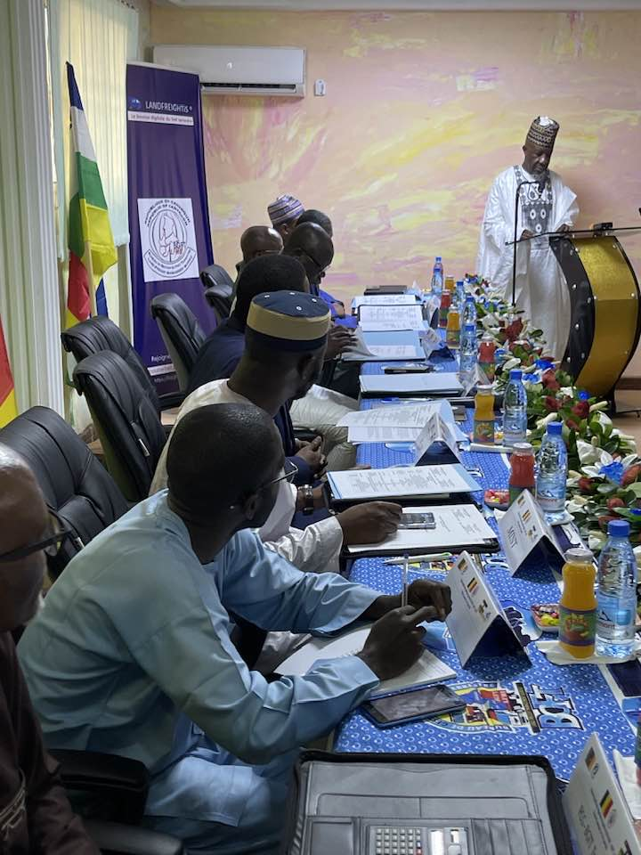
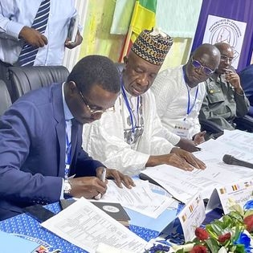
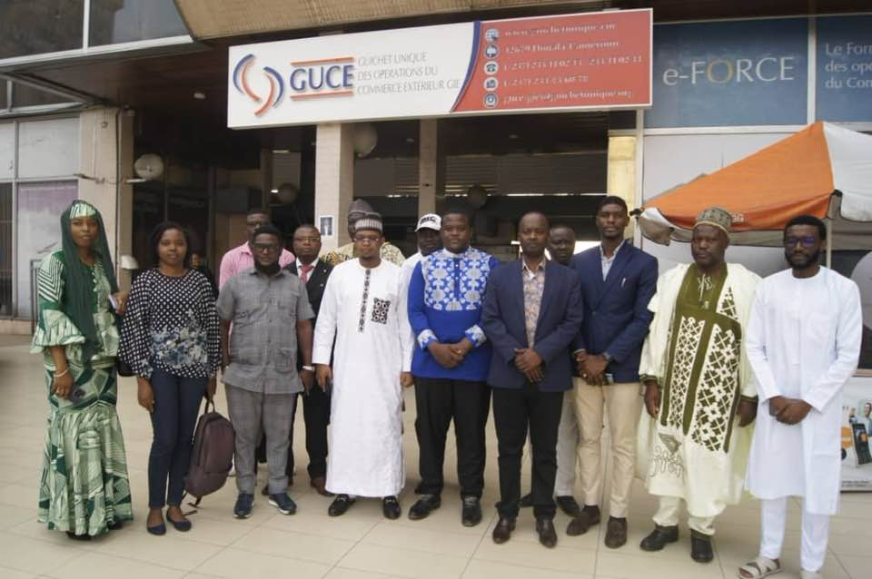
Perspectives
Renforcement du partenariat
Sur le plan national
Protocole d’échange de données avec la Douane
Sur le plan International
Renforcement de la collaboration avec le BARC et le BNFT
Mutualisation des ressources avec les acteurs de la chaine de Transit
Renforcement de la collaboration avec les organismes de gestion de fret de la Zone CEEAC-CEDEAO (Organisation panafricaine des organismes de gestion de fret en gestation)
Finalisation du cadre de collaboration avec la CEEAC

Slide 22
MERCI POUR VOTRE AIMABLE ATTENTION

